Slide 1
VIẾT VĂN BẢN NGHỊ LUẬN VỀ MỘT TÁC PHẨM THƠ
(Cấu tứ và hình ảnh của tác phẩm)

Slide 2

I. Tìm hiểu về cấu tứ và hình ảnh (SGK-54)
1. Cấu tứ trong bài thơ
- Cấu tứ gắn liền với việc xác định, hình dung hướng phát triển của hình tượng thơ, cách triển khai bài thơ.
- Sản phẩm của cấu tứ là tứ thơ.
2. Hình ảnh trong bài thơ
Hình ảnh trong thơ thường dùng để diễn tả hoặc gợi lên cảm nhận sâu xa hoặc một ý nghĩa nào đó của bài thơ.

Slide 3

II. Bài viết tham khảo “ Bài thơ “Tĩnh dạ tứ” của Lý Bạch”
Bài thơ được giới thiệu như thế nào?
Xác định trình tự logic triển khai ý trong bài viết?
Cấu tứ và tính chất khái quát của bài thơ được người viết đề cập ở đoạn nào, câu nào?

Slide 4
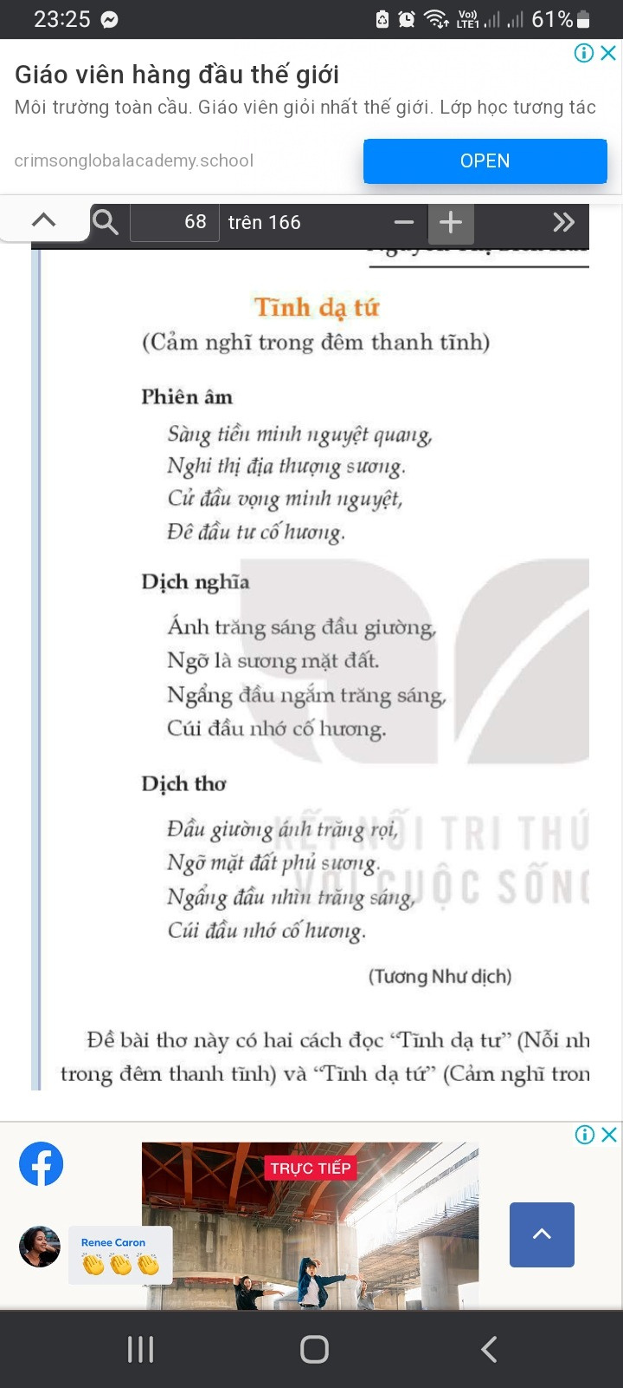
Bài thơ " Tĩnh dạ tứ “
của Lý Bạch

Slide 5




Giới thiệu về bài thơ
Đề bài thơ này có hai cách đọc " Tĩnh dạ tư "(Nỗi Nhớ trong đêm thanh tĩnh )và " Tĩnh dạ tứ " (Cảm nghĩ trong đêm thanh tĩnh )vì "tư" và" tứ "đều viết bằng một chữ. Nhưng dù đọc là" tư "hay "tứ" thì bài thơ cũng thuộc đề tài" nguyệt dã tư hương " mà ta gặp trong thơ Đường.

Slide 6


Khái quát cấu tứ của bài thơ và định hướng phân tích đánh giá
Bài thơ viết về một đêm yên tĩnh trên đường nữ hành và ẩn sâu trong đó là tình yêu quê hương tuôn trào.
1.
Hướng đi của bài thơ có thể là miêu tả đêm trăng tĩnh mịch, qua đó làm nổi bật lên tâm trạng của nhân vật trữ tình.
2.

Slide 7



Phân tích, đánh giá từng phần của bài thơ
2 câu thơ đầu :
Vầng trăng mở ra trong tâm trí của tác giả một nỗi nhớ tiềm thức và ánh trăng mở ra rọi chiếu cho tất cả
Bố cục
2 câu thơ cuối :
Nhà thơ nhớ về quê nhà của mình,nơi ông đã được sinh ra, nơi chôn nhau cắt rốn của chính ông.Những kỉ niệm chợt ùa về khiến cho một kẻ tha hương càng thêm buồn bã, khôn nguôi nỗi nhớ nhà.

Slide 8

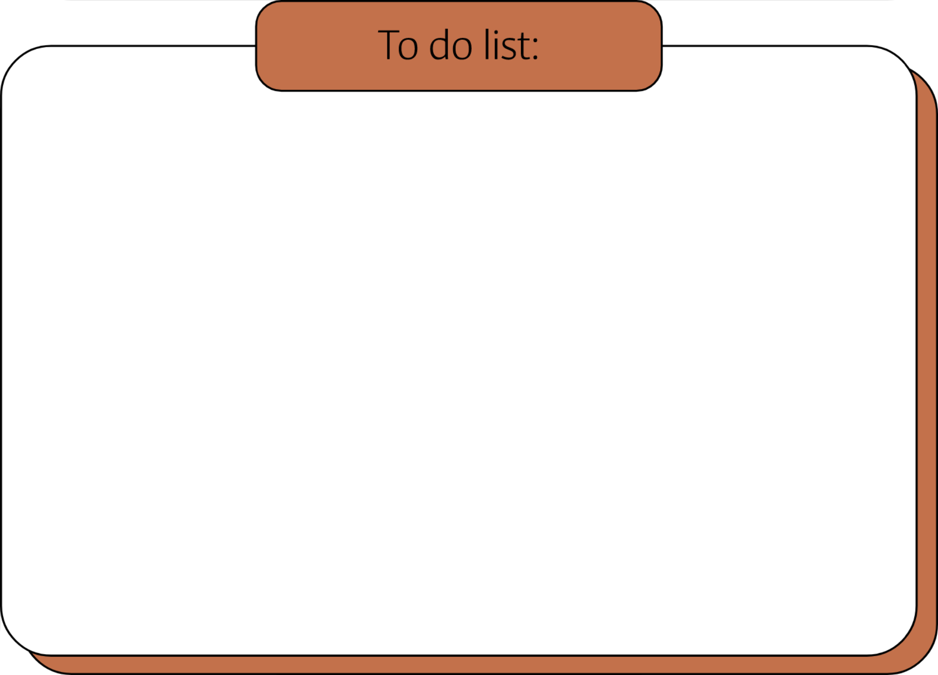
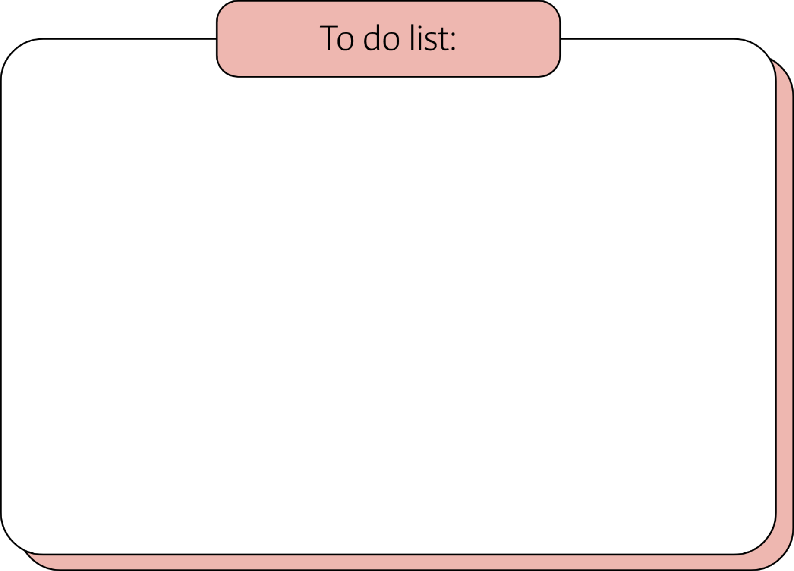
Làm rõ tính khái quát của hình ảnh, chi tiết
làm rõ
làm rõ
- Ánh trăng vào tận phòng cho biết đêm sâu, nhận thấy ánh trăng rọi sáng đầu giường rõ ràng là người không ngủ.
- nhà thơ gặp lại trăng như gặp lại người quen ,thấy trăng mà sinh ra nỗi nhớ
- Ánh trăng làm xót xa lòng người, nỗi nhớ quê nhà chịu nặng đã khiến mái đầu rũ xuống.
-Nhà thơ ngẩng đầu ngắm trăng sáng vì thấy trăng như thấy " Cố tri".
- chủ đề của bài thơ" tư hương " lại dành ba câu để tả trăng ,đến câu tâm niệm " tư cố hương " thì liền dừng lại.

Slide 9


Đánh giá chung
Lấy vái vô tình nói tình thì tất tình hiện ra ,lấy cái vô ý nói ý thì ý chân thật.
Ở đây lấy cái vô tình là dùng ba câu để tả trăng , " Lấy cái vô ý" tức là động tác " cử đầu" và " đê đầu" đều như phản xạ tự nhiên," vô ý" do sự "điều khiển " tự nhiên gần như vô thức .

Slide 10
Kết luận
Tĩnh dạ tứ có tính chất chân thực ,tự nhiên, hàm ý.

Slide 11

III.Thực hành viết
1. Chuẩn bị viết
-Cần chọn những tác phẩm thơ có cấu tứ độc đáo và có hệ thống hình ảnh phong phú được xây dựng theo sự chi phối của tứ thơ, ngoài giá trị tạo hình còn có tầng ý nghãi sâu xa.
-Có thể chọn những bài thơ được tìm hiểu trong chính chương trình đang học, ngoài chương trình hoặc theo sự gợi ý của thầy cô.

Slide 12
2.Tìm ý và lập dàn ý:
*.Tìm ý:
- Bài thơ đã hình thành và hoàn thiện dựa trên ý tưởng cơ bản nào?
- Điều gì làm cho ý tưởng hiện lên một cách sinh động?
- Có thể nêu nhận định khái quát nào về cấu tứ của bài thơ? Nhận định này có gì khác biệt so với những nhận định từng có và đã bao quát hết mọi yếu tố cấu thành của bài thơ chưa?
- Tìm hiểu, đánh giá cấu tứ bài thơ:
Với cách cấu tứ đã nêu, bài thơ thể hiện được phát hiện riêng gì của nhà thơ về thế giới và con người

Slide 13
- Tìm hiểu, phân tích hệ thống hình ảnh trong bài thơ.
+ Bài thơ có những hình ảnh nào? Những hình ảnh đó có thể người đọc những ấn tượng, liên tưởng gì?
+ Có thể nhìn nhận như thế nào về logic kết nối các hình ảnh trong bài thơ với nhau? Cái tứ của bài thơ đã chi phối điều này ra sao?
+ Có thể nói gì về hàm nghĩa của các hình ảnh trong bài thơ.

Slide 14
*Lập dàn ý:
- Mở bài: Giới thiệu chung về bài thơ và vấn đề chung sẽ được bàn luận trong bài viết.
- Thân bài: Cần triển khai các ý:
+ Cảm giác chung mà cấu tứ và hình ảnh và cách diễn tả khác lạ trong bài thơ đã gợi cho người đọc.
+ Sự khác biệt của bài thơ so với các bài thơ khác trên phương diện xây dựng hệ thống hình ảnh và tạo sự kết nối giữa các bộ phận cấu tạo trong bài thơ.
+ Những khả năng hiểu khác nhau với một số yếu tố, hình ảnh trong bài thơ.
-Kết bài: Khẳng định sự độc đáo và ý nghĩa của sự độc đáo đó với độc giả.

Slide 15

IV.Củng cố luyện tập
Sang Thu - Hữu Thỉnh
Bỗng nhận ra hương ổi
Phả vào trong gió se
Sương chùng chình qua ngõ
Hình như thu đã về
Sông được lúc dềnh dàng
Chim bắt đầu vội vã
Có đám mây mùa hạ
Vắt nửa mình sang thu
Vẫn còn bao nhiêu nắng
Đã vơi dần cơn mưa
Sấm cũng bớt bất ngờ
Trên hàng cây đứng tuổi.
Chỉ ra cấu tứ và hình ảnh trong bài Sang Thu?

Slide 16
PHIẾU HƯỚNG DẪN VIẾT
HƯỚNG DẪN | THỰC HÀNH
Giới thiệu bài thơ.
Xác định cấu tứ bài thơ
Hình ảnh mang ý nghĩa sâu xa
Kết luận

